Slide 1
컴퓨터공학실험II Shift Register

Slide 2
실험 목표
Shift Register 및 Ring Counter 에 대한 이해.
동기식 및 비 동기식 계수기 에 대한 이해.
Verilog를 사용하여 Shift Register, Ring Counter, Up/Down Counter 구현.
FPGA 통해서 Verilog로 구현된 회로의 동작 확인.

Slide 3
Shift Register
쉬프트 레지스터(Shift Register)
쉬프트 레지스터는 일련의 플립-플롭이 직렬로 연결되어서 아래의 그림과 같이,
한 플립-플록의 출력은 다음 플립-플롭의 입력으로 가게 된다.
따라서 플립-플롭의 메모리 상태가 Clock이 바뀔 때마다 우측으로 하나씩 밀려 가게 된다.
좌측의 메모리 상태는 입력선에 들어온 새로운 데이터로 놓이게 된다.

Slide 4
State Diagram
링 계수기(Ring Counter)
전체적으로 데이터가 회전하는 시프트 레지스터. 맨 마지막 플립플롭의 출력이 첫 번째 플립플롭의
입력에 연결되어 있다.
입력된 데이터는 클록의 펄스마다 한 칸씩 이동하게 된다.
클록의 펄스마다 이동하는 방식을 응용하여 링 카운터는 직렬 통신 회로의 기초가 되는 회로이다.

Slide 5
순차 회로 설계
비동기(Asynchronous) 계수기 및 동기(Synchronous) 계수기
계수기는 비동기 또는 동기 계수기로 구분 가능하다.
비동기 계수기는 계수의 결과가 완전히 안정될 때 까지는 첫 bit의 Clock 신호가 최종 bit의 상태에 영향을 미칠 때 까지의 시간이 소요되기 때문에 Clock이 파급된다는 의미에서 리플 계수기(ripple counter)라고 불린다.
동기 계수기는 Clock이 모든 플립-플롭에 동시에 가해져서 계수 결과가 즉시 나타나게 된다.
회로는 비동기 보다는 동기 계수기가 복잡한 편이다.
(A) 동기식
(B) 비동기식

Slide 6
Shift Register(실습)
4-bit Shift Register
Shift Register Verilog 구현.
Shift Register Output Table 작성.
Verilog의 Simulation 결과 확인
FPGA를 통하여 동작 확인.
Shift Register OUTPUT TABLE
Number Clock Transitions | OUTPUTS
↑ | IN | L1 | L2 | L3 | L4
1
2
3
4
5
6
7

Slide 7
Ring Counter(실습)
4-bit Ring Counter
Ring Counter Verilog 구현.
Ring Counter Output Table 작성.
Verilog의 Simulation 결과 확인
FPGA를 통하여 동작 확인.
Ring Counter OUTPUT TABLE
Number Clock Transitions | OUTPUTS
↑ | L1 | L2 | L3 | L4
1
2
3
4
5
6
7

Slide 8
Up/Down Counter(실습)
4bit Up/Down Counter
Up/Down Counter Verilog 구현.
Ring Counter Output Table 작성.
Verilog의 Simulation 결과 확인
FPGA를 통하여 동작 확인.
UP Counter OUTPUT TABLE
Number Clock Transitions | OUTPUTS
↑ | L1 | L2 | L3 | L4 | DISPLAY
1
2
3
4
5
6
7

Slide 9
Up/Down Counter(실습)
4bit Up/Down Counter
DOWN Counter OUTPUT TABLE
Number Clock Transitions | OUTPUTS
↑ | L1 | L2 | L3 | L4 | DISPLAY
1
2
3
4
5
6
7

Slide 10
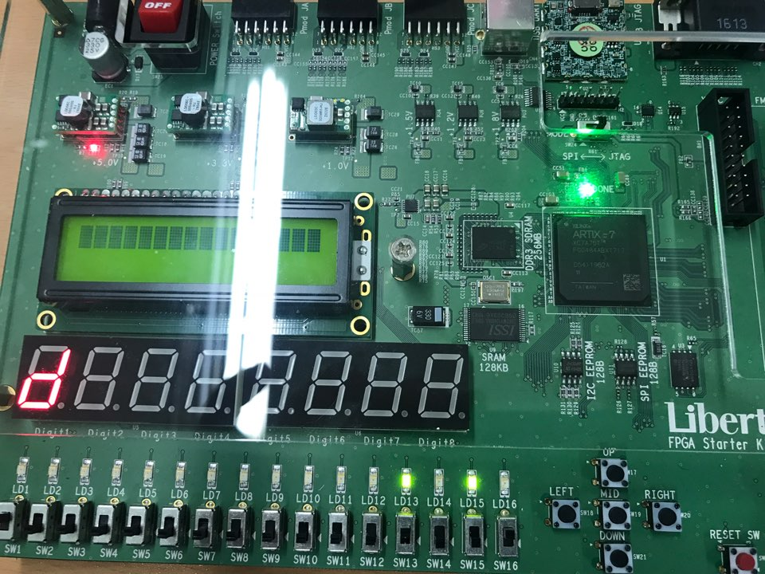
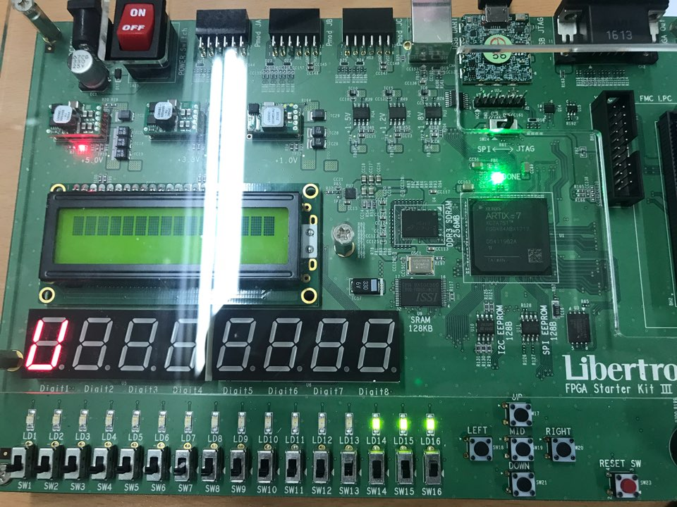
Up/Down Counter(실습)
4bit Up/Down Counter 결과

